Slide 1
Jahreszeiten und Monate
8. třída

Slide 2
Monate
učebnice str. 72/cv. 15, 16, 17
leden
únor
březen
duben
květen
červen
červenec
srpen
září
říjen
listopad
prosinec
März
April
Mai
Juni
Juli
August
September
Oktober
November
Dezember
Januar
Februar

Slide 3
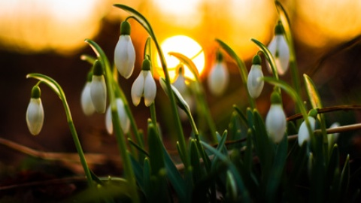

Die Frühlingsmonate sind
März, April und Mai.
Im März kommt der Frühling.
Im April feiern wir Ostern.
Im Mai feiern wir Muttertag.

Slide 4
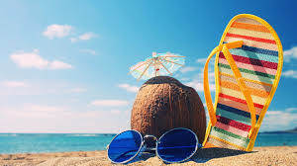

Die Sommermonate sind
Juni, Juli und August.
Im Juni bekommen wir Zeugnisse.
Im Juli haben wir Ferien.
Im August haben wir auch Ferien.

Slide 5
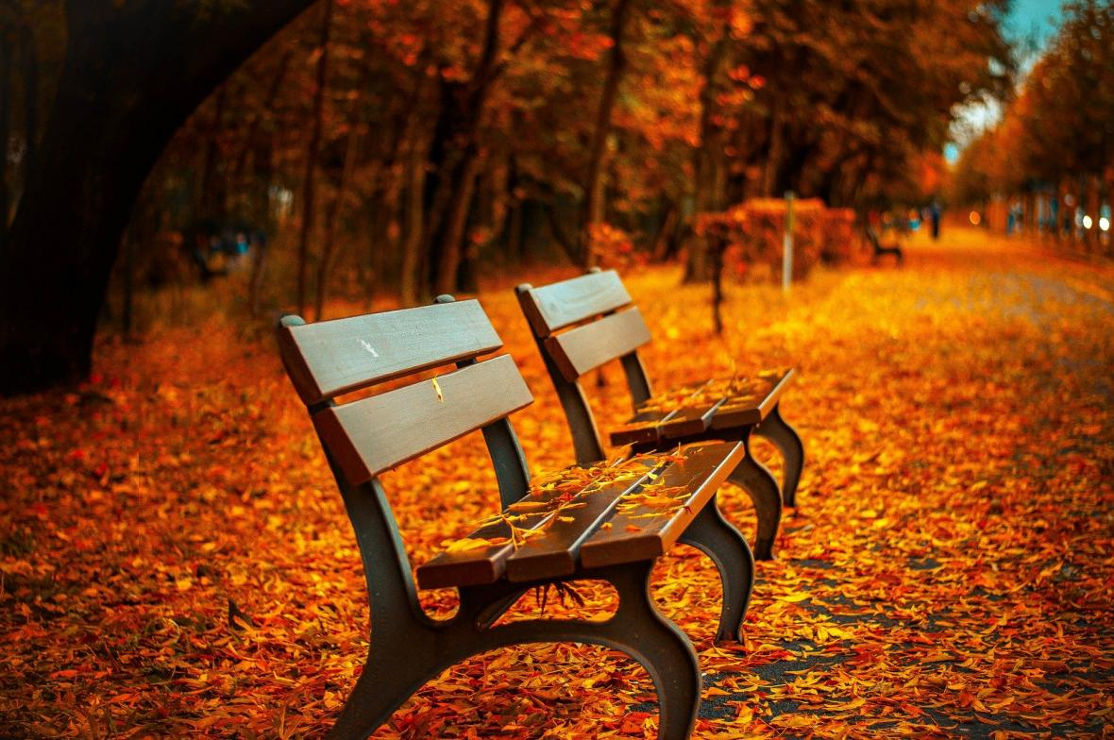
Die Herbstmonate sind
September, Oktober und
November.
Im September beginnt die Schule.
Im Oktober fallen die Blätter vom Baum.
Im November fällt manchmal Schnee.

Slide 6
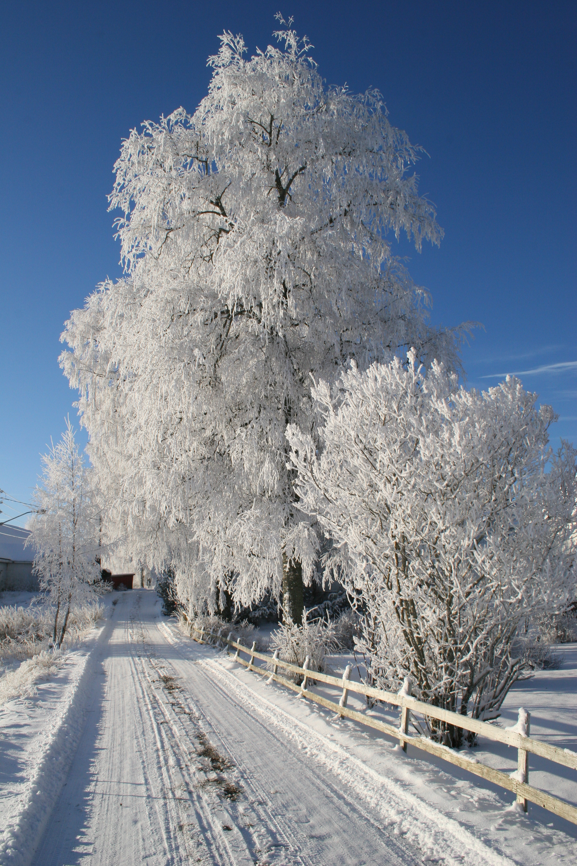
Die Wintermonate sind
Dezember, Januar und
Februar.
Im Dezember feiern wir Weihnachten.
Im Januar spielen wir Eishockey.
Im Februar fahren wir Ski.

Slide 7
Monate – Übung:
Wann haben wir Ferien?
Wann feiern wir Weihnachten?
Wann bekommen wir Zeugnisse?
Wann beginnt die Schule?
Wann feiern wir Muttertag?
Im Juli und im August.
Im Dezember.
Im Juni.
Im September.
Im Mai.
Domácí úkol, pracovní sešit, cv. 12,13,14,15/str. 62

Slide 8








Sestavte věty.

Slide 9






haben wir Sommerferien.
Im Juli und im August

Slide 10
April August Dezember Februar Januar Juli Juni Mai November September
In welchen Monaten ist es warm?
Im ………………
In welchen Monaten ist es kalt?
Im ……………….
In welchem Monat regnet es oft?
Im ……………..
In welchen Monaten schneit es?
Im ………..

Slide 11
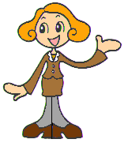

Wann hast du Geburtstag?
10.4.
Im Frühling, im April.

Slide 12
Wann hast du Geburtstag?
1.8.
Ich habe im August Geburtstag. Das ist im ……..

Slide 13
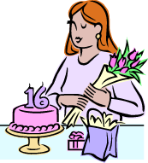
Wann hat sie Geburtstag?
3.5.
Sie hat im Mai Geburtstag.

Slide 14
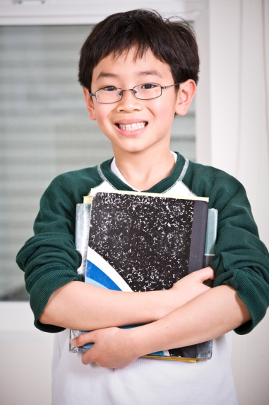
Wann hat er Geburtstag?
Er hat im November Geburtstag.

Slide 15


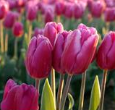

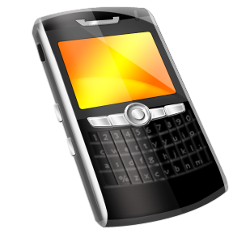
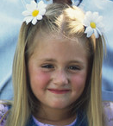

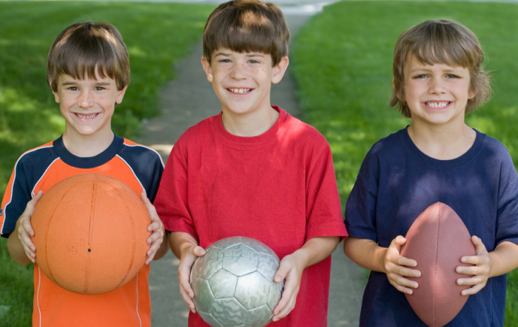
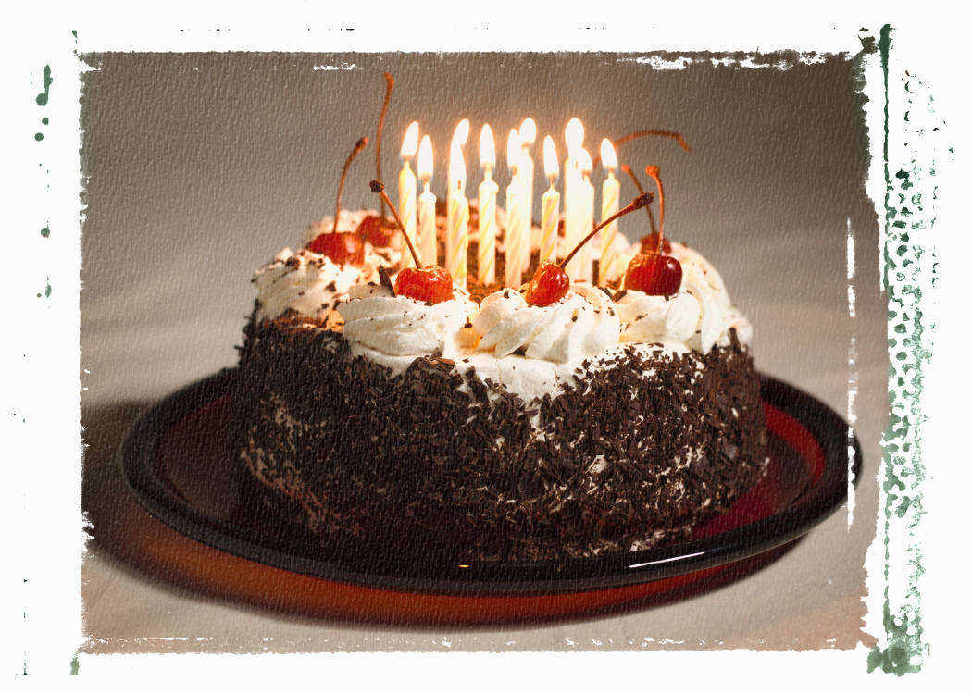
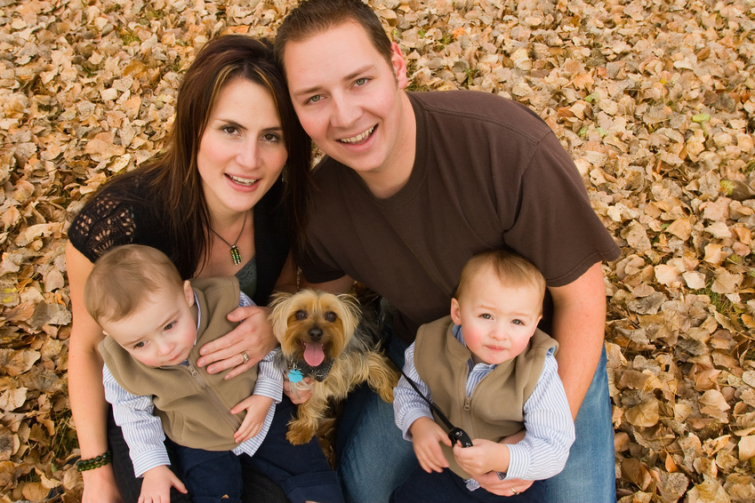
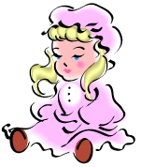
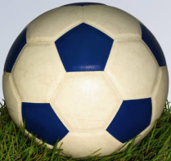
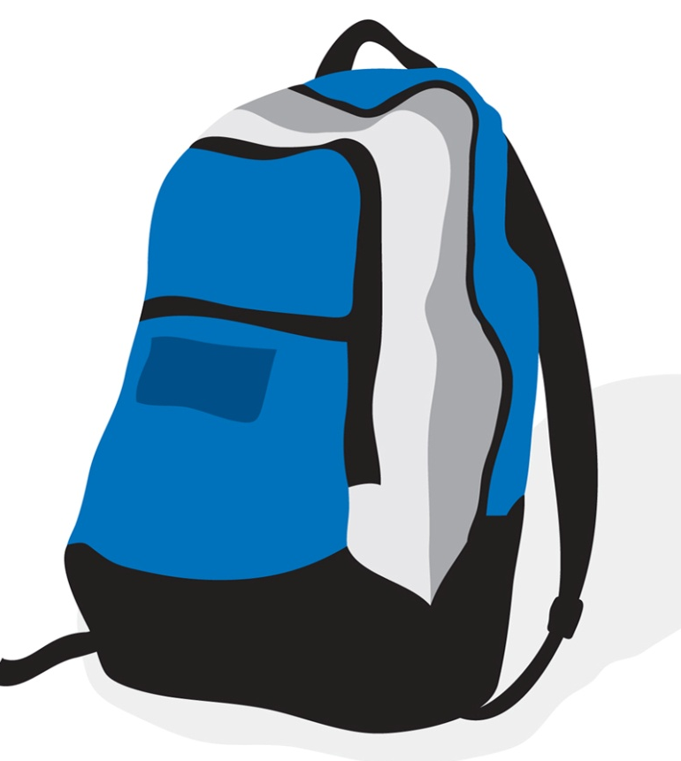
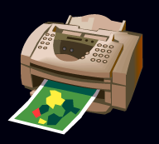
Wann haben die Leute Geburtstag?
Was bekommen sie ?
Maria 5. 3.
Daniela 2. 7.
Lisa
15.9.
Tony
21.2.
Alex 26. 11.

Slide 16
Daniela hat im Juli Geburtstag. Sie bekommt drei Bücher und ein Handy.
Maria hat im März Geburtstag. Sie bekommt eine Blume und eine Tastatur.
Alex hat im November Geburtstag. Er bekommt einen Ball und einen Rucksack.
Lisa hat im September Geburtstag. Sie bekommt eine Torte, ein Mäppchen und eine Puppe.
Tony hat im März Geburtstag. Er bekommt eine CD und einen Drucker.

